Slide 1
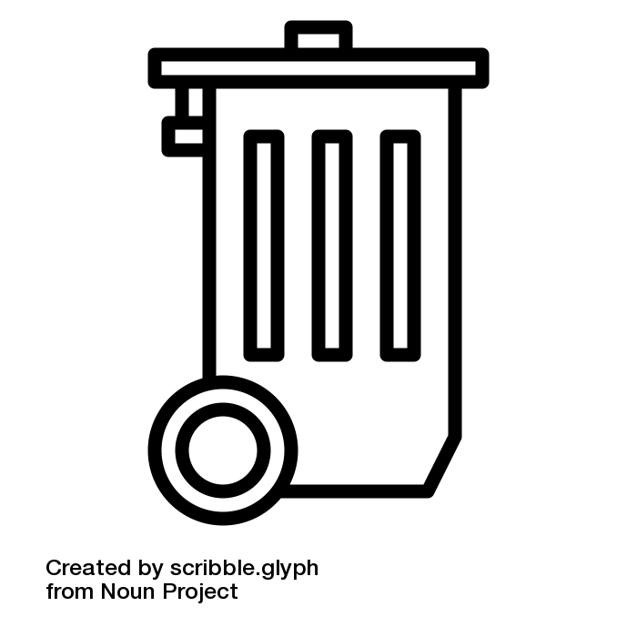

자율배식형 식당
미배식 잔반 줄이기 프로젝트
팀명 : 짬타이거

Slide 2
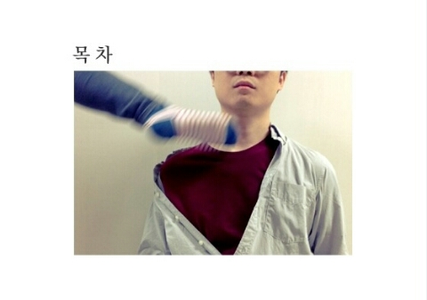
목차
팀 구성
비즈니스 목표
문맥 다이어그램
기능적 요구사항
품질적 요구사항
제약사항
기술 조사
프로젝트 계획

Slide 3

팀 구성
박진상 : 팀 리더
제품 책임자
김성헌 : 서포트 매니저
요구사항 확인 및 작업분담
오상권 : 기술 매니저
기술적 수립 확인 및 해결
김태훈 : 프로젝트 매니저
프로젝트 계획 관리, 진행사항 관리

Slide 4

비즈니스 목표
WHY
미배식 잔반
처리비용 및
재료비 절감,
환경보호
WHO
HOW
WHAT
자율배식형
식당운영 사업체(교내식당, 회사, 뷔페식 식당)
식사인원에
영향을 미치는 요인 및 변수로 식수예측
Tensorflow를 통한 회귀분석법 사용
Keras를
사용한
수식계산
사용자와의
interaction
웹을 이용한 서비스 제공

Slide 5


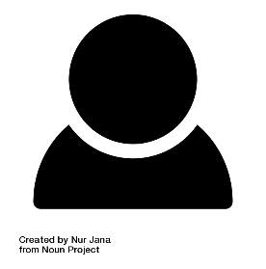

문맥 다이어그램
Client PC 1
User1
supervisor
supervisor
Server PC
Python code
웹서버
interface
Client PC 2
User2
supervisor
interface
: 데이터의 흐름
: 인터렉션

Slide 6
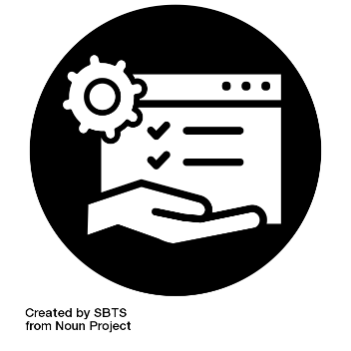
기능적 요구사항
사용자의 접근성을 고려하여 웹을 이용한 서버-클라이언트 구조를 사용해야함
다양한 변수를 받을 웹 GUI 가 있어야 함
변수들을 사용하여 계산이 이루어 져야 함
다양한 변수 하에서도 식수 인원 예측률이 95%이상의 정확도를 가져야 함

Slide 7
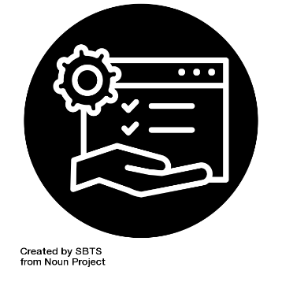
품질적 요구사항
1분 이내의 계산 성능이 요구됨
사이트에 변수 중 날씨, 요일, 월 등을 자동으로 선택되는 용이성이 요구됨
다양한 목적을 위해 식수의 추이를 보여주는 그래프를 추가 할 수 있는 편의성이 요구됨

Slide 8
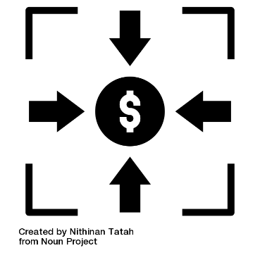
제약사항
아람관은 중식이 A/B 코스로 나뉘어 지는 경우도 있기 때문에 변수를 할당할 때 예외적인 경우가 발생함
딥러닝에 최적화된 tensorflow 를 사용하기 위해 python을 사용해야하는 기술적 제약사항이 있음
한학기 안에 프로젝트를 완성해야 하는 조직적 제약사항이 있음

Slide 9



기술 조사 – 딥러닝
 | Pycharm + tensorflow + keras | Pycharm + Torch + pyTorch
장점 | 다른 언어의 API와 모든 플랫폼 지원, 추상화된 그래프 모델, 시각화 도구제공 + 가볍고 배우기 쉬움(keras) | OpenCL 지원, 알고리즘 모듈화, 데이터 전처리 및 시각화 유틸리티 제공 + 익히기 쉬움, 직관적(define by run)
단점 | 비직관적(define and run), Torch에 비해 느림 | 파이썬 인터페이스 없음, 협소한 사용자 커뮤니티

Slide 10



기술 조사 – 데이터베이스, 웹
 | SQL + PHP + Apache | NoSQL + JSP + Tomcat
장점 | 다용도로 사용가능, 높은성능, 데이터의 일관성 보장 + 쉬운 접근성 | 데이터 분산처리, Cloud computing, 유연한 데이터 모델링 + 쉬운 유지보수
단점 | 컬럼 확장의 어려움 + 낮은 보안성과 안정성 | 수정시 모든 컬렉션에서 수행 필요 + 개발기간이 오래걸림

Slide 11

프로젝트 계획 - 스프린트
스프린트 1
스토리A
뷔페식 식당을 운영하는 조리장 으로써 식수를 예측할 수 있다면 미배식 잔반을 줄일 수 있다.
스토리A
스토리B
데이터 정제
스프린트 2
스토리C
케라스를 이용한 수식
데이터 학습
스토리D

Slide 12
프로젝트 계획 - 스프린트
스프린트 1
스토리A
조리장의 컴퓨터를 이용해 변수를 입력하여 결과가 (식수인원) 나오면 편리할것같다.
스토리B
스토리B
웹 디자인
스프린트 2
스토리C
Php를 사용한 웹 제작
소켓 프로그래밍
스토리D

Slide 13

마무리
감사합니다

